Slide 1
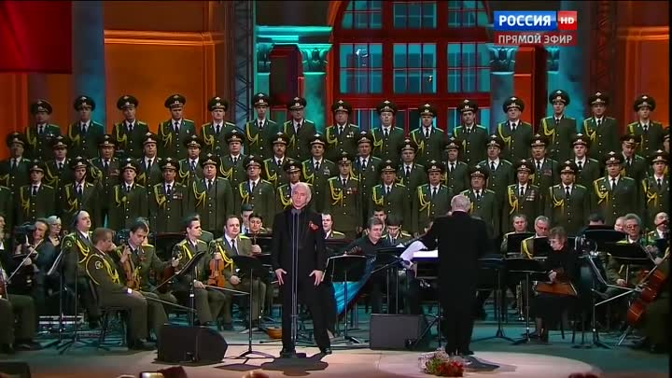
Творческий проект
Песни нашего сердца
Выполнил учащийся 8 класса Гимназии №3 Иван Тимошин

Slide 2
журавли
Композитор Ян Френкель
Стихи Расул Гамзатов

Slide 3
Началось всё 6 августа 1945 года в Японии. Именно в этот страшный день на Хиросиму была
сброшена атомная бомба. Дом двухлетней Садако Сасаки находился всего в полутора
километрах от эпицентра взрыва, но девочка не только выжила - казалось, она вообще не
получила никаких повреждений. До одиннадцати лет Садако росла самым обычным ребёнком
активным и весёлым. Девочка занималась спортом, участвовала в соревнованиях... Но внезапно
её жизнь стала совсем иной. В ноябре 1954 года у Садако проявились первые признаки лучевой
болезни, а в феврале врачи поставили страшный диагноз: "лейкемия" - рак крови, который в
Японии в то время называли "болезнью атомной бомбы". Девочку поместили в госпиталь,
но надежд на выздоровление не было. Однажды лучшая подруга Садако, Чизуко, пришла
навестить больную и принесла ей необычный подарок: бумажного журавлика. Чизуко рассказала
старинную японскую легенду: тот, кто сложит тысячу бумажных журавликов, сможет загадать
любое желание, и оно исполнится. Садако мечтала выздороветь. Она начала складывать
журавликов, занимаясь этим целыми днями. Любой клочок бумаги, который попадал в её руки,
превращался в бумажную птицу. Часто пишут, что Садако успела сделать всего 644 журавлика. Но это не так. Просто в 1977 году
писательница Элеанор Коэр выпустила книгу под названием "Садако и тысяча бумажных
журавликов", в которой и рассказала про 644 журавлика - якобы, больная девочка не успела
воплотить свою мечту в жизнь. На самом деле, всё было гораздо печальнее: Садако сделала тысячу
журавликов, но... её желание не исполнилось. Болезнь не уходила. Девочка продолжала бороться
и складывала в Увы, жизнь оказалась жестокой: Садаки умерла 25 октября 1955 года

Slide 4
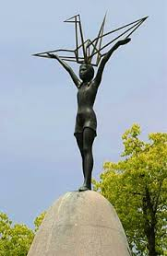
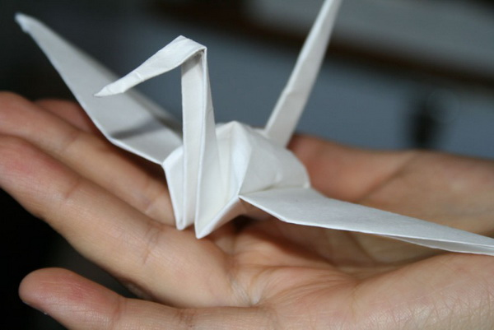
Страшная и грустная история девочки сделала её символом неприятия ядерной войны. Памятники Садако были установлены в разных городах и странах. Конечно же, самый известный из них находится в Хиросиме - в Парке Мира. Он был установлен в 1958 году, и на его постаменте написано: "Это наш крик, это наша молитва, мир во всем мире". А на верхушке купола-постамента - скульптура Садако с бумажным журавликом в руках. Всё новых и новых журавликов... Ровно через 20 лет после завершения войны, в 1965-м, дагестанский поэт Расул Гамзатов посетил Японию. Ему показали памятник Садако и поведали её историю. Этот рассказ настолько потряс Гамзатова, что он не переставал думать о маленькой японке и её журавликах. Но в той поездке поэта настигло его собственное горе: он получил телеграмму, в которой сообщалось о смерти его матери... Гамзатов вспоминал: "Я вылетел в Москву и в самолёте, думая о матери, вспомнил и умершего отца, и погибших на войне братьев. Но та хиросимская девочка с бумажными журавликами не уходила из памяти. Так было написано это стихотворение". Да, Гамзатов написал стихотворение "Журавли" на своём родном аварском языке, и птицы стали символом всех погибших на войне солдат. В 1968 году Наум Гребнев перевёл стихотворение на русский язык

Slide 5
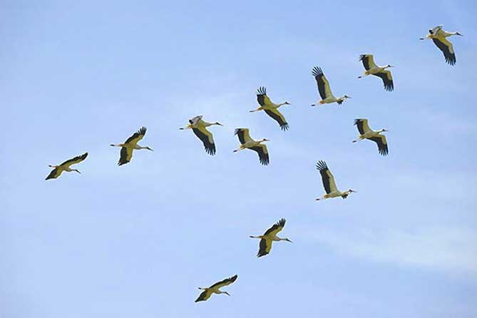
Мне кажется порою, что джигиты, С кровавых не пришедшие полей, В могилах братских не были зарыты, А превратились в белых журавлей. Они до сей поры с времен тех дальних Летят и подают нам голоса. Не потому ль так часто и печально Мы замолкаем, глядя в небеса? Сегодня, предвечернею порою, Я вижу, как в тумане журавли Летят своим определенным строем, Как по полям людьми они брели. Они летят, свершают путь свой длинный И выкликают чьи-то имена. Не потому ли с кличем журавлиным От века речь аварская сходна? Летит, летит по небу клин усталый — Летит в тумане на исходе дня, И в том строю есть промежуток малый — Быть может, это место для меня! Настанет день, и с журавлиной стаей Я поплыву в такой же сизой мгле, Из-под небес по-птичьи окликая Всех вас, кого оставил на земле

Slide 6
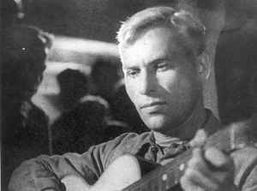
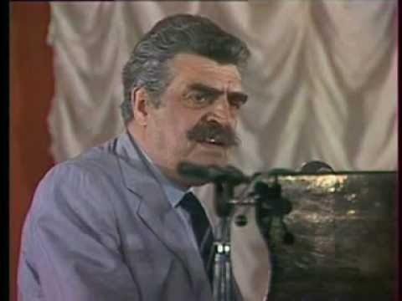
Это стихотворение попалось на глаза известнейшему артисту Марку Бернесу. Бернес был поражён. Он сразу же позвонил Гребневу и рассказал, что мечтает превратить стихотворение в песню. Оговорили изменения, о которых Гамзатов вспоминал: "Вместе с переводчиком мы сочли пожелания певца справедливыми, и вместо „джигиты“ написали „солдаты“. Это как бы расширило адрес песни, придало ей общечеловеческое звучание". Кроме того, текст сократили - из оригинальных 24 строк оставили 16. С готовым текстом Бернес обратился к композитору Яну Френкелю - их уже объединяло длительное и продолжительное сотрудничество. Но "Журавли" не сразу "сдались" композитору - только через два месяца он написал вступительный вокализ, и после этого работа пошла легче. И вот музыка была готова. Френкель писал: "Я тут же позвонил Бернесу. Он сразу же приехал, послушал песню и... расплакался. Он не был человеком сентиментальным, но нередко случалось, что он плакал, когда ему что-либо нравилось".

Slide 7
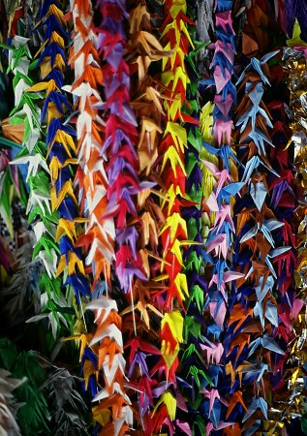
Журавли" были напечатаны в журнале «Новый мир» .Бернес очень торопился записать песню. В то время он уже был очень тяжело болен, и, как бы предчувствуя свою кончину, хотел, чтобы "Журавли" стали его последней песней. Марк Бернес умер 16 августа 1969 года, и, по его просьбе, на похоронах звучали "Журавли". Через 20 лет, в 1989 году, эта же песня провожала в последний путь Яна Френкеля. "Журавли" оставили глубочайший след в памяти народа. Именно благодаря этой песне журавль стал символом памяти о погибших в Великую Отечественную войну. Эту птицу можно увидеть на многих памятниках, посвящённым павшим. Множество артистов записали свои версии "Журавлей" и исполняют эту песню на своих концертах (в том числе, например, англичанин Марк Алмонд). Правда, вряд ли их можно сравнить с Марком Бернесом, который подарил этой песне бессмертие.

Slide 8
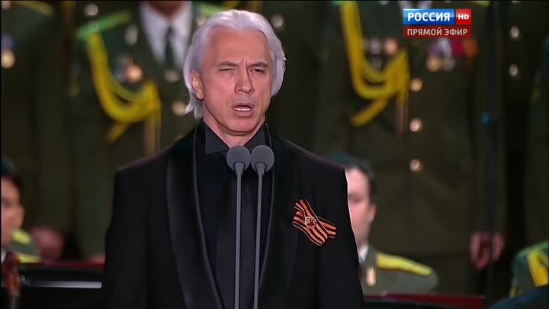
Есть у нашего народа песня «Журавли» - она всегда звучит в дни, когда мы вспоминаем наших отцов, дедов, прадедов погибших на полях сражений и подаривших нам жизнь и свободу. Песня с ее глубокими трагическими стихами и красивейшим грустным вокализом воспринимается большинством как реквием или молитва и считается одной из лучших песен о Великой Отечественной войне. Эта песня всегда мне нравилась. Но когда я услышал ее в этом исполнении - я плакакал. Д.Хворостовский поет ее с таким чувством, как будто прощается с нами. Как будто он тоже стал журавлем и передает свой последний привет нам, оставшимся на земле.

Slide 9
Вот уже несколько лет я принимаю участие в БЕССМЕРТНОМ ПОЛКУ 9мая
Наша колонна идет на параде под песню «Журавли Когда идешь по площади под эту музыку,
несешь портрет своего прадеда, невольно наворачиваются слёзы на глаза.
Все ребята ,даже шаловливые, становятся серьезными. У многих зрителей
на глазах тоже слезы ». В этом году песню хотели заменить на «Бессмертный полк»,
Но настроение сразу как то поменялось. И на параде мы вновь шли под песню «Журавли».
В этом году я вновь пойду в колонне, с гордостью неся портрет своего прадеда под песню
«Журавли»

Slide 10
молитва
Стихи Анатолия Доровских

Slide 11
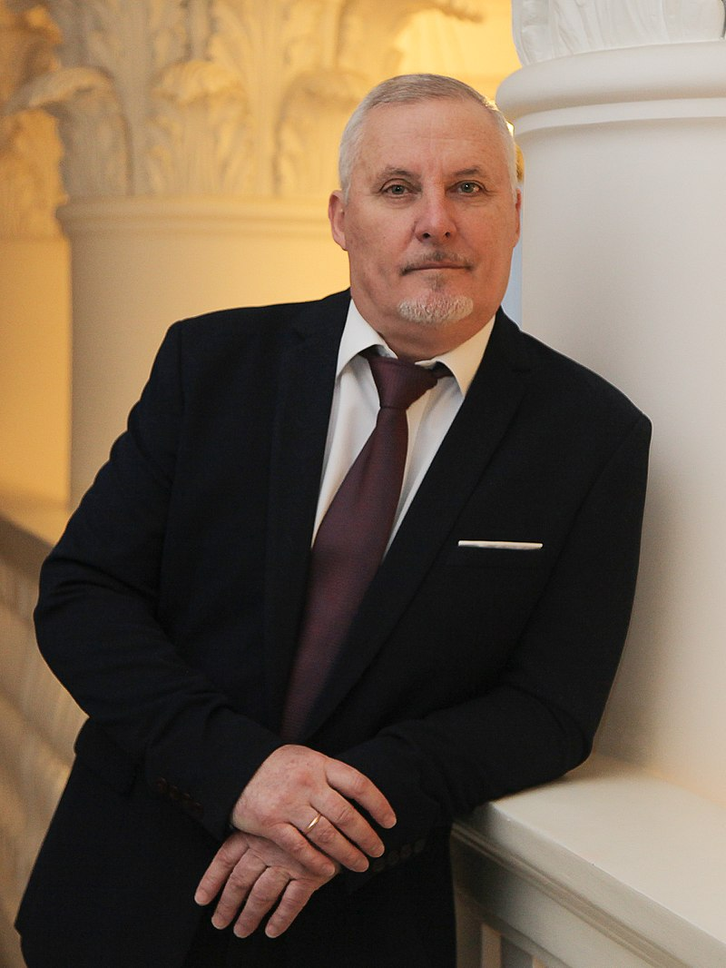
Анатолий Николаевич Доровски́х (23 ноября 1955, Сталино) — советский и российский автор-исполнитель песен, театральный актёр, певец. Заслуженный артист Российской Федерации (12.02.2018г.)
В 1996 году была написана песня «Молитва», которая в исполнении Людмилы Гурченко стала «гимном матерей бойцов афганской и чеченской войн» (Л.Гурченко)^{[5]}. Песня «Молитва» вошла в диск «Жизнь как дым…», 2004^{[6]}. Песня долгое время не допускалась в радио- и телеэфиры^{[7]}. В апреле-мае 2005 года на песню А. Доровских «Молитва» был снят клип. Режиссёр видео — Фёдор Бондарчук ^{[8]}.
а каким-то образом оказались в лагере террористов…..

Slide 12
Рассказывает муж Людмилы Гурченко Сергей Сенин: "В начале 2000-х нам позвонил автор и исполнитель песен Анатолий Доровских с предложением для Людмилы Марковны спеть его песню «Молитва». Мы послушали Demo-версию. Песня понравилась. Хорошая музыка, сильный текст. Такой монолог матери, вроде бы об очень личном, почти инитмном – и вдруг вырастает история мощная, глобальная, судьба многих матерей, не дождавшихся своих сыновей после войны. Тема вселенской боли матери любой национальности, любого вероисповедания, любого цвета кожи. Записали в студии. Послушали. Вроде хорошо, и все-таки необъяснимое чувство – что-то не до конца получилось. Вслушивались, думали – не понимаем. Может, драматизм в тексте и в музыке наложился на драматизм исполнения Люсей – и получился перебор, передраматизация. Мы были расстроены, когда вдруг песня прозвучала на «Эхе Москвы» без нашего ведома. Мы уже ясно понимали – не получилось. Прошло несколько лет. Мы работали с Феликсом Ильиных, прекрасным музыкантом, композитором, аранжировщиком. Вспомнили про «Молитву». Дали послушать. Через несколько дней он принёс новую аранжировку. Сразу стало ясно – сделано «туда», очень точно, современно, с нужными акцентами. Записали сходу. Когда прослушали первый раз – мурашки по спине. Ещё слушали - и ещё мурашки. Получилось. Это был 2004 год. Начали предлагать песню радиостанциям. А тут ещё наш близкий друг, Саша Адливанкин, услышав песню, категорично заявил, что мечтает, чтобы его дети слушали такие песни, и предложил сделать клип. Пригласили Фёдора Сергеевича Бондарчука – у нас был прекрасный опыт работы в музыкальном фильме «Люблю». Остались самые тёплые воспоминания, хорошие человеческие отношения. Он приехал к нам домой. Поставили. На втором куплете он встал. В глазах были слёзы. «Я буду это делать». Он тогда во всю был в работе над «9 ротой». Был, что называется, «в теме». Обсудили. Он предложил совместить специальные постановочные съёмки с хроникой: Первая мировая, Вторая мировая, Афганистан, Чечня… Он и его компания «Art pictures group» сделали эту работу бесплатно. Оплатили мы только технику и технические работы. За камерой был талантливый оператор. Максим Осадчий.

Slide 13
Прошло несколько лет. Мы работали с Феликсом Ильиных, прекрасным музыкантом, композитором, аранжировщиком. Вспомнили про «Молитву». Дали послушать. Через несколько дней он принёс новую аранжировку. Сразу стало ясно – сделано «туда», очень точно, современно, с нужными акцентами. Записали сходу. Когда прослушали первый раз – мурашки по спине. Ещё слушали - и ещё мурашки. Получилось. Это был 2004 год. Начали предлагать песню радиостанциям. А тут ещё наш близкий друг, Саша Адливанкин, услышав песню, категорично заявил, что мечтает, чтобы его дети слушали такие песни, и предложил сделать клип. Пригласили Фёдора Сергеевича Бондарчука – у нас был прекрасный опыт работы в музыкальном фил В общем, клип сделали и предлагали песню уже не только радиостанциям, но и телевизионным каналам. Отказы или тишина. Мы в растерянности – почему? Может быть, тема уже «неудобная»? Всё это казалось странным и даже обидным. Все кто слышал песню испытывали чувства такие же, что и мы.

Slide 14
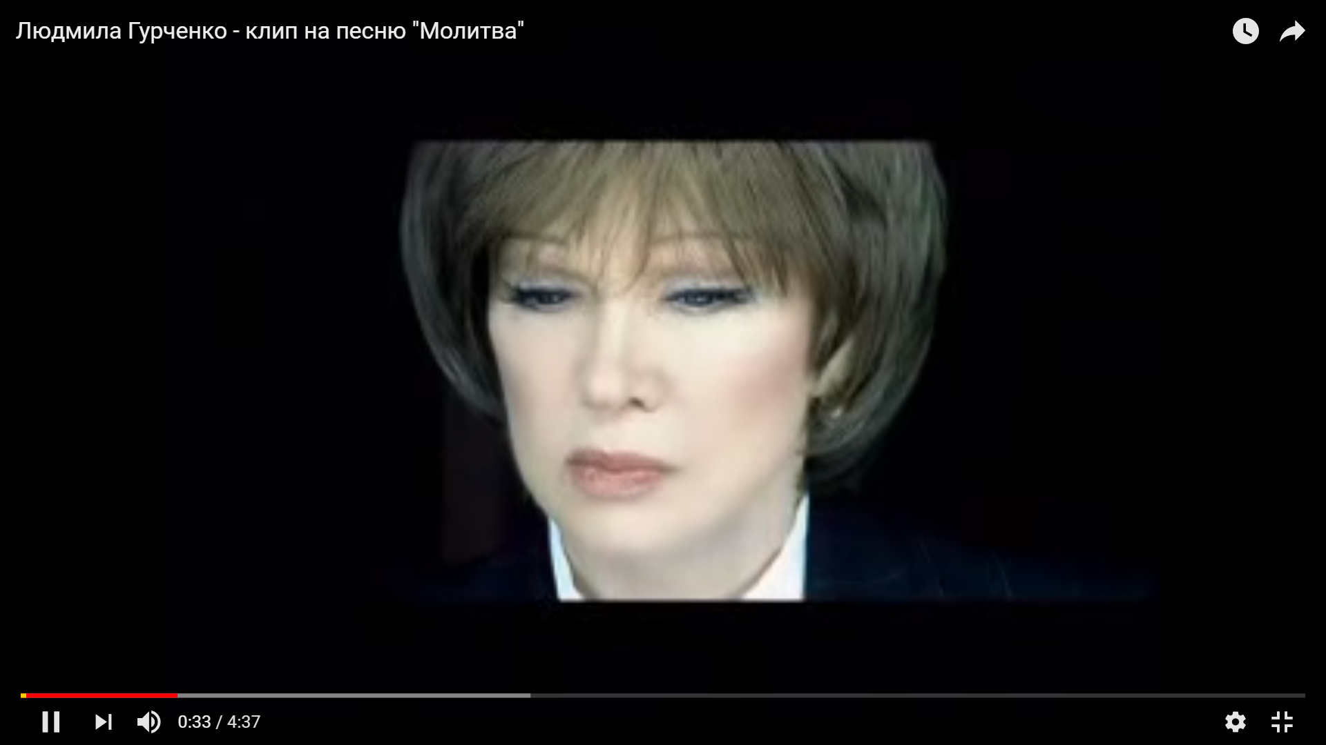
В ту пору мы сдружились с генералом Геннадием Николаевичем Трошевым, боевым офицером, замечательным человеком. Встречались мы в Московском Английском клубе, где они с Люсей состояли в попечительском совете. Как-то Геннадий Николаевич с семьёй был у нас в гостях. Зашла речь о «Молитве». Поставили. После прослушивания возникла долгая пауза. «Ничего не понимаю. Я разберусь». Через несколько дней звонок. «А вы знаете, что эта песня «ходит» среди солдат? Её слушают, переписывают, исполняют в солдатских концертах! Я написал письмо, куда следует. Думаю, скоро получите ответ». Через несколько дней звонок от 1 канала. Юрий Викторович Аксюта, музыкальный продюсер. «Видел клип! Это потрясающе. Немедленно привозите!». И пошло-поехало. По-моему, это было в 2009 году ещё. Позвонил Сергей Станиславович Говорухин, кинорежиссёр, писатель, а главное, военный корреспондент, боевой журналист, побывавший в сражениях во многих горячих точках, получивший серьёзные ранения. «Наша организация ветеранов-инвалидов межрегиональных конфликтов «Рокада» очень просила бы Людмилу Марковну быть на нашем съезде. Её песня «Молитва» - наш неофициальный гимн. Все съезды мы открываем этой песней. В этот раз очень просили бы исполнить «вживую». Люся согласилось не раздумывая. Война очень многое для неё значила в жизни. Вышла на сцену, первые звуки вступления. Зал встал. Это картина у меня перед глазами возникает всегда, когда я слушаю «Молитву»: огромный зал с боевыми офицерами и солдатами, мужественными людьми, большинство из которых остались инвалидами, и хрупкая Люся, со сцены поющая им о свой материнской любви. Так круг замкнулся. Песня получилась со сложной биографией. Саши Адливанкина, взявшего на себя задачу во чтобы то ни стало сделать клип для своих детей; генерала Трошева, взявшего на себя задачу во чтобы то ни стало «разобраться и написать куда нужно»; Сергея Говорухина, во чтобы ты ни стало хотевшего, чтобы его боевые товарищи услышали Люсю «вживую»; Люси, непременно всегда доводившую до нужного результата важную работу – всех их больше нет с нами. Но осталась «Молитва», судьбу которой выстроили ОНИ".

Slide 15
Л. Гурченко исполняла песню «Молитва» с особым вдохновением, на сцене
было видно, как она вкладывает свою душу в каждое слово, что вылетает из ее
уст. Таким невероятным, душевным пением она зачаровала слушателя, который
испытывал особенные эмоции и переживал все волнения вместе с артисткой.
Данный текст песни был написан в 1996 году Анатолием Доровских. С тех пор
«Молитва» стала гимном для всех матерей, чьи сыновья участвовали в афганской и
чеченских войнах. Мы слушали эту песню с мамой .Она плакала. Я спросил ее,
«почему?»
« -Потому что у меня есть сын….или , потому что….наши сыновья….наши соотечественники не вернулись с Афгана….. сЧечни, а некоторые каким-то образом оказались в лагере террористов….., потому что мне хочется ,чтобы ты был всегда счастлив!»

Slide 16
Верните память
Мария Захарова

Slide 17
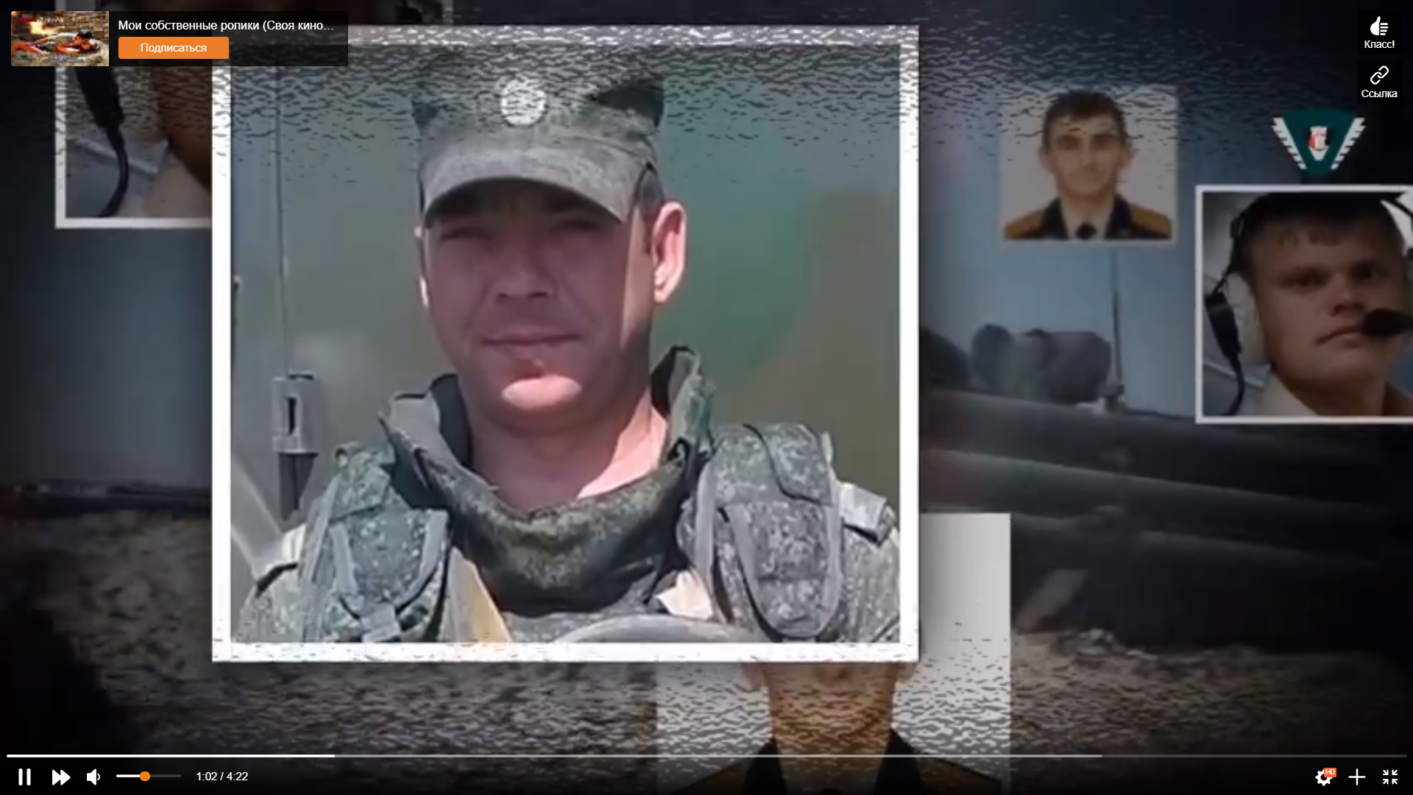
“Верните память, Вернитесь сами, Я отмолю вас всех слезами. Земля и небо Слились навечно. Как это больно, бесчеловечно”
Такими словами был открыт Московский международный кинофестиваль 22 июня. Исполнила эти строчки Наргиз, презентовав свою новую песню “Верните память”.
Несмотря на то, что песня Наргиз никак не связана с кино, выбрана она была для открытия кинофестиваля не случайно.
22 июня один из особенных дней — День памяти и скорби, когда вся наша страна вспоминает погибших когда-либо за Родину. И именно поэтому данная песня была выбрана для исполнения в рамках Московского кинофестиваля.

Slide 18
Автором песни “Верните память” выступила Мария Захарова — Официальный представитель Министерства иностранных дел РФ, посвятив слова и мелодию российским участникам военных событий в Сирии, на протяжении уже нескольких лет сражающихся с международным терроризмом.
Мария Захарова поделилась историей создания песни: “Когда читаешь о подвигах наших предков в книгах — понимаешь и осознаёшь. Но когда современники, твои сверстники отдают жизнь в тот самый момент, когда ты наслаждаешься мирной жизнью, и делают это именно для того, чтобы мы могли это делать, сложно оставаться в стороне. После трагедии с российским самолётом в Сирии, предательски сбитым в 2015 г., в душе что-то перевернулось. Трагедия стала общей и моей личной. Пришел текст и мелодия. Я опубликовала стихи в своих социальных сетях и получила много комментариев о том, что это не просто стихи, это песня и её нужно записывать на студии — как будто люди почувствовали. Но после того, когда я получила очень искреннее письмо от совершенно незнакомой женщины — Марал Якшиевой, которая сказала, что такая песня нужна, что она необходима, я решилась, вместе с ней записали «демо». Потом я рассказала об этой истории Максиму Фадееву.

Slide 19
Послушав песню, он предложил записать её профессионально и сказал, что лучше Наргиз её никто не исполнит. То, как ее спела Наргиз, меня поразило: проникновенно, пропустив через своё сердце… Ей удалось передать то, что эта боль и общая, и каждого из нас. Никита Сергеевич Михалков предложил именно этой композицией открывать Московский международный кинофестиваль в честь Дня памяти и скорби. Я всегда буду помнить о том, какая большая честь мне была оказана Максом Фадеевым, Наргиз, Никитой Сергеевичем Михалковым и, главное, теми совершенно незнакомыми мне людьми, которые настояли пройти этот путь до конца”.
“Верните память” — непростое произведение, глубоко пережитое автором. Передо мной встала нелёгкая задача, справиться с которой мне выпала великая честь. Я бесконечно благодарна Марии и Максиму за доверие и веру в мои силы, исполнить это произведение, в знаменательную дату чествования памяти” — прокомментировала Наргиз.

Slide 20
“Верните память” — посвящается всем тем, кто погиб, как написала Мария Захарова «за страну, за честь и своих», всем семьям, которые потеряли своих любимых и родных, защищавших нас от врага. “Верните память” — это не просто музыкальная композиция, это целая история, которая не оставит равнодушным, она с каждым звуком проникает в сердце и, в очередной раз, напоминает о самом важном — о человечности, любви и сострадании. Не зря же весь зал встал когда услышал эту песню. Хотя, на мой взгляд, Наргиз выглядит немного странно, и я никогда не был её фанатом.

Slide 21
,
Музыкальные краски
 | Журавли | Молитва | Верните память
Характер | взволнованный, с большим чувством. | взволнованный, с большим чувством. | взволнованный, с большим чувством.
Лад | Минор | Минор | Минор
Темп | умеренный | умеренный | умеренный
Динамика | спокойная | Спокойная в последнем припеве с переходом на f | Исполняется на forte
Штрихи | легато | легато | легато
Форма | Двух частная( куплет и вокализ) | Двух частная (куплет и припев) | Двух частная ( куплет и припев)
Мелодия | плавная, развитая, красивая, трогательная | Плавная , развитая, красивая, трогательная | Плавная , развитая, красивая, трогательная

Slide 22
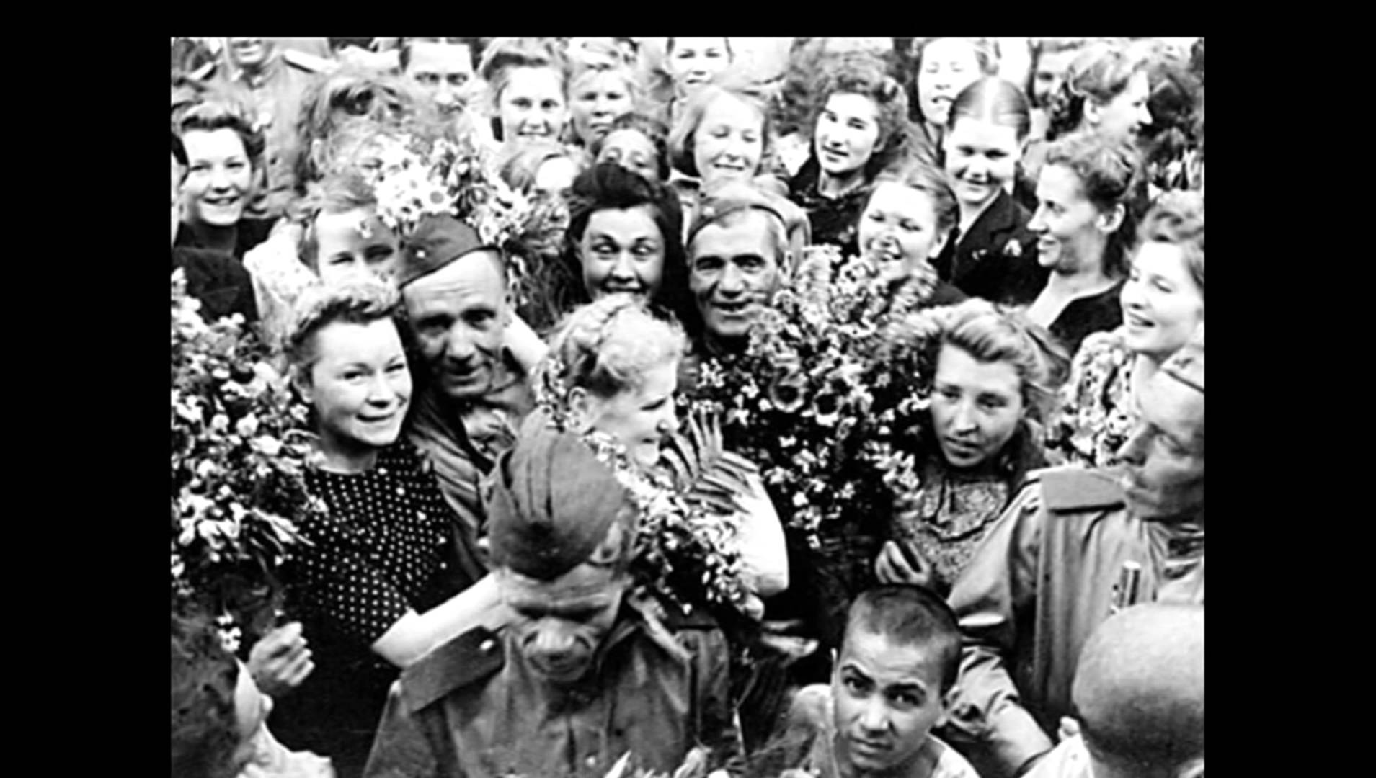
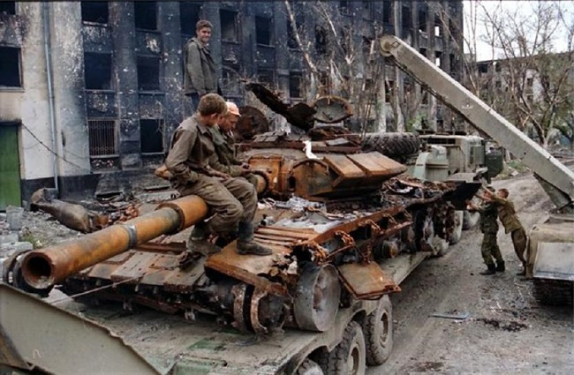
Музыкальные краски всех трёх песен схожи. Так как эти
песни написаны об одном и том же , только разными
словами . О героях войн:Великой Отечественной,
Афганской, Чеченской, Сирийской. О погибших героях,
Матерях, женах, детях , ожидающих дома. Поэтому
сколько бы ни прошло лет , эти песни будут трогать наши
сердца.

Slide 23
Я очень долго работал над этой презентацией, думал даже ночами, во сне. Как донести наилучшим способом то, что так сильно волнует меня, то , что так тревожит мою душу. Наверное эта тема близка любому Россиянину. Ведь так много у нас героев, и так не хочется их терять. Очень хочется, чтобы мирное небо не омрачалось тучами войн, чтобы жили наши близкие, чтобы не плакали матери на могилах своих сыновей. Именно поэтому мы не должны забывать наших героев. И в этом нам помогают песни. Все три они посвящены нашим героям, не вернувшимся с войн. Поэтому они и тревожат так нашу душу

